Slide 1
Welkom!
Projectleiders en onderzoekers bij de ontwerpbijeenkomst van de pilot Protocol Afstuderen
Domstad Utrecht, 23 juni 2015

Slide 2
Programma
Welkom en terugblik: hoe gaat het met jullie?
Waar we nu staan
Terugkoppeling teamportret
Presentaties doelstellingen en redeneerketens en onderlinge feedback
Voorbereiding voor 22 september
Lunch
Gelegenheid voor consultatie onderling en met Daan / Mirjam

Slide 3
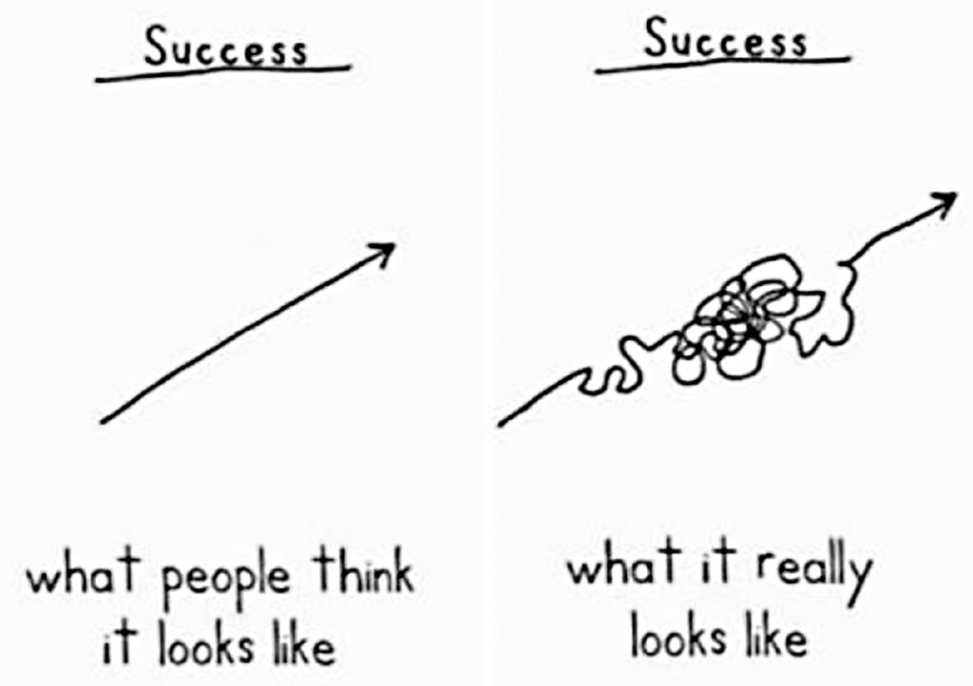
Hoe gaat het met jullie? Welke vragen willen jullie bespreken?

Slide 4
Waar staan we nu?
Aanreiken methodieken en handvaten voor teamleren en ontwerpen tijdens elke fase van het project.
Aanreiken onderzoeksinstrumenten.
1.
DIAGNOSE
2.
ONTWERP
3.
IMPLEMENTATIE
4.
EVALUATIE
(her)ontworpen afstudeer-programma
Verhoogde ontwerpdes-kundigheid en vermogen als team te ontwerpen
Ontwikkeling van het teamleren
Ontwikkeling van de ontwerpdeskundigheid
Teamportret
ElectronischeZelfevaluatie
S0
T0
S1
S2
T1
S3
T2
S4
T3
Observaties
1
2
3
4
5
Rapportage opdrachtgever
Collectie good practices
Publicaties
Interviews (bedrijfsbezoek)
1
2
Praktijk-beschrijvingen

Slide 5
Format praktijkbeschrijving
Contextbeschrijving
Diagnose
Verbeterplan, inclusief redeneerketen
Resultaatevaluatie
Procesevaluatie
Bijlagen

Slide 6
Zelfevaluatie instrument STand van zaken AfstudeerProgramma hbo
214 respondenten van 17 opleidingen

Slide 7
Gemiddelde scores STAP
N=214

Slide 8
Afstudeerprogramma
Social Work
Werktuigbouwkunde
- Facility Management
- Bedrijfseconomie
Beroeps-bekwaamheid
moet blijken uit
verwoord in
Eindkwalificaties
Prestatie(s)
leiden tot
Beroeps-opdracht (en)
geoperationaliseerd in
beoordeeld
door
leidt tot conclusie over
Beoordelings-model(len)
Prestatie-criteria en beoordelings-schalen
helpen de
Examina-toren
Beslissings-procedure(s)
bepalen scores
Kunsten

Slide 9
Website Vereniging Hogescholen
http://www.vereniginghogescholen.nl/onderwijs/1687-project-pilot-protocol-afstuderen

Slide 10
Teamportretten
Drie matrixen:
Samenwerkingsstructuur
Taakafhankelijkheid
Samenwerkingsgedrag en perceptie op teamprestaties

Slide 11
Teamportret: algemene opmerkingen
1) Nog niet alle opleidingen hebben het teamportret ingeleverd.
2) De teamportretten zien er goed gestructureerd uit, mooi.
3) Het is niet altijd goed te zien of steeds
dezelfde mensen waren bevraagd.
Tip:
Sommige teamportretten zijn anoniem ingevuld (worden geen namen genoemd). Hou goed bij wie je bevraagd hebt.

Slide 12
Teamportret: inhoud
Aantal deelnemers per team: 6-7-11-12-12-13-17
Functies / rollen van de deelnemers:
Opleidingsmanager - Afstudeerbegeleider
Teamleider - Afstudeercoördinator
SLB- coördinator - Examinator
Voorzitter ex.commissie - Lid van curriculumcommissie
Lid van de ex.commissie - Intervisiebegeleider / beoordelaar
Secretaris examancommissie - Lid van de toetscommissie
Docent - Langstudeercoördinator
Lid van de opleidingscommissie - Stagebegeleider / beoordelaar
Casestudiebegeleider / beoordelaar

Slide 13
Teamportret: Matrix 1,2, en 3
Matrix 1 (samenwerkingsstructuur) + Matrix 2 (taakafhankelijkheid):
Soms is er een duidelijke relatie tussen deze twee matrixen, maar soms ook niet.
Men is het meest afhankelijk van de coördinator van de afstudeerfase (met / zonder enkele teamleden).
Matrix 3: Samenwerkingsgedrag en prestaties:
Aandachtspunten die genoemd worden zijn: aansturing, de activiteiten om de doelen te bereiken, perceptie op teamprestaties, routines
Sommige teamleden vallen extra op => geven lage scoren.

Slide 14
Teamportret: samenwerking
Zijn er al inhoudelijke conclusies te trekken, zoals:
Wie werkt met veel teamleden samen, past dat bij zijn rol/functie?
Waar zie je deze samenwerking veel minder? Is dat gewenst?
Is er een samenhang te ontdekken tussen matrix 1 en 2?
Hoe wordt het samenwerkingsgedrag (in zijn geheel / per vraag) ervaren (matrix 3)?
Vallen er individuele docenten op?
Zijn de doelen van het project te halen met deze samenwerkingsstructuur?
Welke acties zouden er ondernomen moeten worden om de samenwerking te verbeteren?

Slide 15
Presentaties doelstellingen en redeneerketens en onderlinge feedback

Slide 16
Vooruitblik
Volgende bijeenkomst is 22 september van 10.00-17.00 in Domstad Utrecht
Plaats de uitwerking van deel 3: Verbeterplan vóór 16 September in Dropbox. Besteed o.a. aandacht aan de indicatoren waarmee je de effecten gaat bepalen
Werkbezoeken allemaal gepland?

Slide 17
Mededelingen
29 september 2015 Bijeenkomst ‘Buitenring’. Wie wil er ervaringen delen?
24 november 2015 uitwisselbijeenkomst binnenring ‘implementatie’
Werkbezoek op locatie allemaal ingepland?
16 feb - 1 maart - 15 maart - 29 maart -12 april 2016
20 september 2016 uitwisselbijeenkomst binnenring ‘evaluatie’
.. november 2016 ‘slotmanifestatie’

